Slide 1

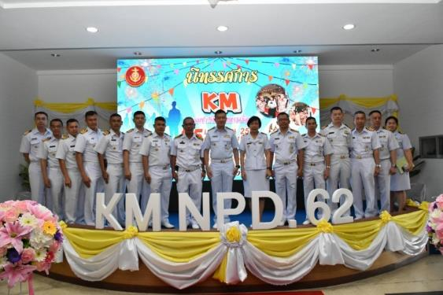


ชี้แจงแนวทาง
การจัดการความรู้ นขต.ชย.ทร.งป.๖๓

Slide 2
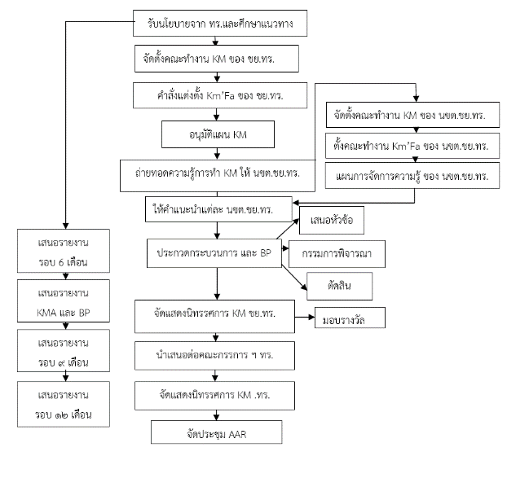
ขั้นตอนการจัดการความรู้ของ ชย.ทร.
นขต.ชย.ทร.
นขต.ชย.ทร.

Slide 3
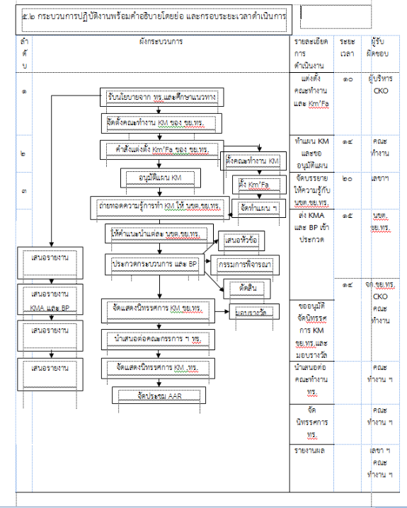
ขั้นตอนการจัดการความรู้ของ ชย.ทร.

Slide 4
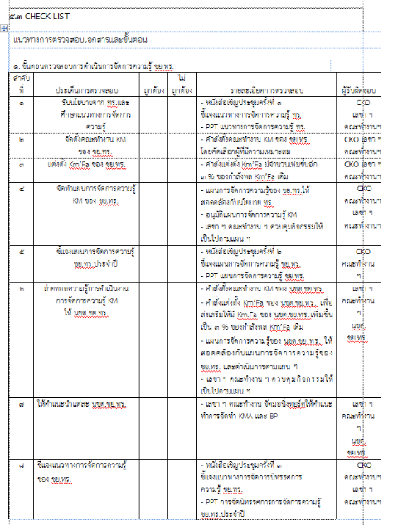
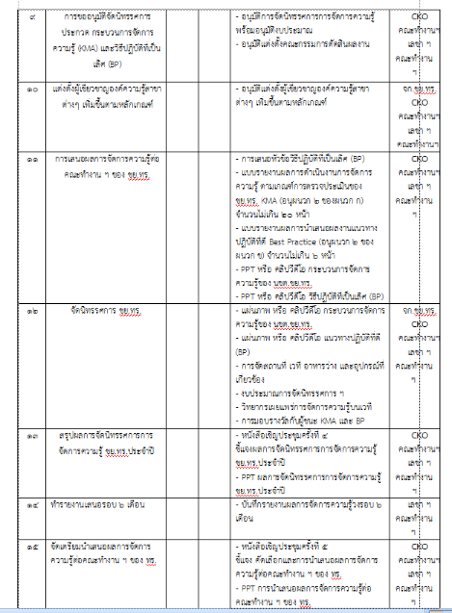
แนวทางการตรวจสอบเอกสาร
ขั้นตอนการจัดการความรู้ของ ชย.ทร.

Slide 5
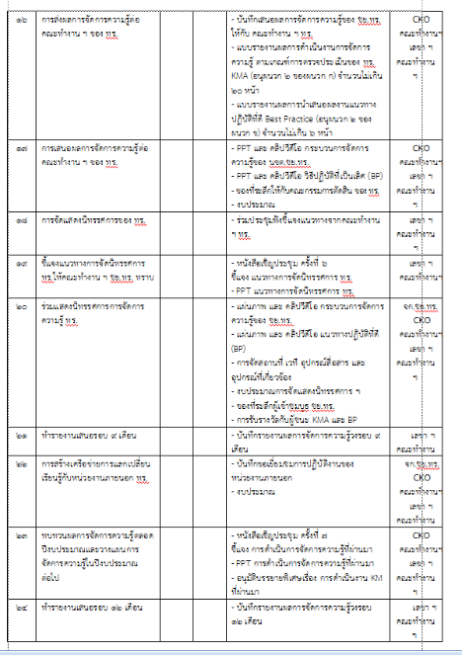
แนวทางการตรวจสอบเอกสาร
ขั้นตอนการจัดการความรู้ของ ชย.ทร.

Slide 6
ขั้นตอนการปฏิบัติงานการจัดการความรู้ของ ชย.ทร.
๑. เมื่อรับนโยบาย ทร. ศึกษาแนวทางการจัดการความรู้จึงกำหนดแผนยุทธศาสตร์ ชย.ทร
นโยบาย วิสัยทัศน์การจัดการความรู้ ดำเนินการดังนี้
- จัดประชุมครั้งที่ ๑ ชี้แจงแนวทางการจัดการความรู้ ทร.
- PPT แนวทางการจัดการความรู้ ทร.
๒. แต่งตั้งคณะทำงาน โดยมี CKO เป็นผู้ดูแลการดำเนินการควบคุม ดูแล ติดตามการดำเนินงาน
และประเมินผลคุณภาพ พร้อมทั้งดำเนินการจัดการความรู้ของหน่วยงาน
- คำสั่งตั้งคณะทำงาน KM ของ ชย.ทร. โดยคัดเลือกผู้ที่มีความเหมาะสม
๓. แต่งตั้ง Km’Fa ของ ชย.ทร. ดำเนินการดังนี้
- คำสั่งแต่งตั้ง Km’Fa มีจำนวนเพิ่มขึ้นอีก ๓ % ของกำลังพล Km’Fa เดิม
๔. จัดทำแผนการจัดการความรู้ ชย.ทร.ให้สอดคล้องกับแผนยุทธศาสตร์ พร้อมแผนการใช้ งป.
ที่ได้รับอย่างมีประสิทธิภาพ ดำเนินการดังนี้
- จัดทำแผนการจัดการความรู้ของ ชย.ทร.ให้สอดคล้องกับนโยบาย ทร.ตามข้อ ๑.
- ขออนุมัติแผนการจัดการความรู้ KM
- เลขา ฯ คณะทำงาน ฯ ควบคุมกิจกรรมให้เป็นไปตามแผน ฯ

Slide 7
ขั้นตอนการปฏิบัติงานการจัดการความรู้ของ ชย.ทร.
๕. ชี้แจงแผนการจัดการความรู้ ชย.ทร.ประจำปี ดำเนินการดังนี้
- จัดประชุมครั้งที่ ๒ ชี้แจงแนวทางการจัดการความรู้ ชย.ทร.
- PPT แนวทางการจัดการความรู้ ชย.ทร.
๖. ถ่ายทอดความรู้การดำเนินงานการจัดการความรู้ KM ให้ นขต.ชย.ทร. ดำเนินการดังนี้
- คำสั่งตั้งคณะทำงาน KM ของ นขต.ชย.ทร. ตัวอย่าง กวก.ชย.ทร.
- คำสั่งแต่งตั้ง Km’Fa ของ นขต.ชย.ทร. เพื่อส่งเสริมให้มี Km.Fa ของ นขต.ชย.ทร.
เพิ่มขึ้นเป็น ๓ % ของกำลังพล Km’Fa เดิม (ตัวอย่าง กวก.ชย.ทร.)
- แผนการจัดการความรู้ของ นขต.ชย.ทร. ให้สอดคล้องกับแผนการจัดการความรู้ของ ชย.ทร.
และดำเนินการตามแผน ฯ
- เลขา ฯ คณะทำงาน ฯ ควบคุมกิจกรรมให้เป็นไปตามแผน ฯ
๗. เลขา ฯ คณะทำงาน ฯ ให้คำแนะนำแต่ละ นขต.ชย.ทร. ดำเนินการดังนี้
- เลขา ฯ คณะทำงาน จัดมอนิ่งทอร์คให้คำแนะทำการจัดทำ
กระบวนการจัดการความรู้ (KMA) และวิธีปฏิบัติที่เป็นเลิศ (BP)
- เครื่องมือที่ใช้ในการสร้างองค์ความรู้ เช่น คู่มือปฏิบัติงาน OPL แบบฟอร์มรับ – ส่ง หน้าที่
พี่สอนน้อง การทบทวนหลังปฏิบัติงาน http://www.techcve.net/main/index.php (AAR) ฯลฯ
๘. ชี้แจงแนวทางการจัดการความรู้ของ ชย.ทร. ดำเนินการดังนี้
- เชิญประชุมครั้งที่ ๓ ชี้แจงแนวทางการจัดการนิทรรศการความรู้ ชย.ทร.
- จัดทำ PPT การจัดนิทรรศการการจัดการความรู้ ชย.ทร.ประจำปี

Slide 8
ขั้นตอนการปฏิบัติงานการจัดการความรู้ของ ชย.ทร.
๙. การขออนุมัติจัดนิทรรศการประกวดการจัดการความรู้ ชย.ทร. กระบวนการจัดการความรู้ (KMA)
และวิธีปฏิบัติที่เป็นเลิศ (BP) ดำเนินการดังนี้
- ขออนุมัติการจัดนิทรรศการการจัดการความรู้ พร้อมอนุมัติงบประมาณ
- ขออนุมัติแต่งตั้งคณะกรรมการตัดสินผลงาน
๑๐. แต่งตั้งผู้เชี่ยวชาญองค์ความรู้สาขาต่างๆ เพิ่มขึ้นตามหลักเกณฑ์ ดำเนินการดังนี้
- คัดเลือกผู้เชี่ยวชาญแต่ละสาขา
- ขออนุมัติแต่งตั้งผู้เชี่ยวชาญองค์ความรู้สาขาต่างๆ เพิ่มขึ้นตามหลักเกณฑ์
๑๑. การเสนอผลการจัดการความรู้ต่อคณะทำงาน ฯ ของ ชย.ทร. ดำเนินการดังนี้
- การเสนอหัวข้อวิธีปฏิบัติที่เป็นเลิศ (BP)
- จัดทำแบบรายงานผลการดำเนินงานการจัดการความรู้ตามเกณฑ์การประเมิน กวก.ชย.ทร. KMA
(อนุผนวก ๒ ของผนวก ก) จำนวนไม่เกิน ๒๐ หน้า
- จัดทำแบบรายงานผลการนำเสนอผลงานแนวทางปฏิบัติที่ดี Best Practice ผ.พัฒนาระบบ ฯ
(อนุผนวก ๒ ของผนวก ข) จำนวนไม่เกิน ๖ หน้า
- จัดทำ PPT หรือ คลิปวีดีโอ กระบวนการจัดการความรู้ของ นขต.ชย.ทร. (กวก.ชย.ทร.)
- จัดทำ PPT หรือ คลิปวีดีโอ วิธีปฏิบัติที่เป็นเลิศ (BP) ผ.พัฒนาระบบ ฯ

Slide 9
ขั้นตอนการปฏิบัติงานการจัดการความรู้ของ ชย.ทร.
๑๒. การจัดนิทรรศการการจัดการความรู้ ชย.ทร. ดำเนินการดังนี้
- จัดทำแผ่นภาพ หรือ คลิปวีดีโอ กระบวนการจัดการความรู้ของ นขต.ชย.ทร.
- จัดทำแผ่นภาพ หรือ คลิปวีดีโอ แนวทางปฏิบัติที่ดี (BP)
- จัดสถานที่ เวที อาหารว่าง และอุปกรณ์ที่เกี่ยวข้อง
- ขอรับการสนับสนุนงบประมาณการจัดนิทรรศการ ฯ
- จัดหาวิทยากรเผยแพร่การจัดการความรู้บนเวที
- การมอบรางวัลกับผู้ชนะ กระบวนการจัดการความรู้ (KMA)
และวิธีปฏิบัติที่เป็นเลิศ (BP)
๑๓. สรุปผลการจัดนิทรรศการการจัดการความรู้ ชย.ทร.ประจำปี ดำเนินการดังนี้
- ประชุมครั้งที่ ๔ ชี้แจงผลการจัดนิทรรศการการจัดการความรู้ ชย.ทร.ประจำปี
- จัดทำ PPT ผลการจัดนิทรรศการการจัดการความรู้ ชย.ทร.ประจำปี
๑๔. การรายงานเสนอรอบ ๖ เดือน ดำเนินการดังนี้
- จัดทำบันทึกรายงานผลการจัดการความรู้วงรอบ ๖ เดือน
๑๕. จัดเตรียมนำเสนอผลการจัดการความรู้ต่อคณะทำงาน ฯ ของ ทร. ดำเนินการดังนี้
- เชิญประชุมครั้งที่ ๕ ชี้แจง คัดเลือกและการนำเสนอผลการจัดการความรู้ต่อคณะทำงาน ฯ ทร.
- จัดทำ PPT การนำเสนอผลการจัดการความรู้ต่อคณะทำงาน ฯ ของ ทร.

Slide 10
ขั้นตอนการปฏิบัติงานการจัดการความรู้ของ ชย.ทร.
๑๖. การส่งผลการจัดการความรู้ต่อคณะทำงาน ฯ ของ ทร. ดำเนินการดังนี้
- บันทึกเสนอผลการจัดการความรู้ของ ชย.ทร. ให้กับ คณะทำงาน ฯ ทร.
- แบบรายงานผลการดำเนินงานการจัดการความรู้ ตามเกณฑ์การตรวจประเมินของ ทร. KMA
(อนุผนวก ๒ ของผนวก ก) จำนวนไม่เกิน ๒๐ หน้า (ชย.ทร.)
- แบบรายงานผลการนำเสนอผลงานแนวทางปฏิบัติที่ดี Best Practice
(อนุผนวก ๒ ของผนวก ข) จำนวนไม่เกิน ๖ หน้า (ชย.ทร.)
๑๗. การเสนอผลการจัดการความรู้ต่อคณะทำงาน ฯ ของ ทร. ดำเนินการดังนี้
- จัดทำ PPT และ คลิปวีดีโอ กระบวนการจัดการความรู้ของ ชย.ทร.
- จัดทำ PPT และ คลิปวีดีโอ วิธีปฏิบัติที่เป็นเลิศ (BP)
- จัดหาของที่ระลึกให้กับคณะกรรมการตัดสิน ฯ ของ ทร.
- ขอรับการสนับสนุนงบประมาณ
๑๘. การจัดแสดงนิทรรศการของ ทร. ดำเนินการดังนี้
- ร่วมประชุมฟังชี้แจงแนวทางจากคณะทำงาน ฯ ทร.
๑๙. ชี้แจงแนวทางการจัดนิทรรศการ ทร.ให้คณะทำงาน ฯ ชย.ทร. ทราบ ดำเนินการดังนี้
- เชิญประชุม ครั้งที่ ๖ ชี้แจง แนวทางการจัดนิทรรศการ ทร.
- จัดทำ PPT แนวทางการจัดนิทรรศการ ทร.

Slide 11
ขั้นตอนการปฏิบัติงานการจัดการความรู้ของ ชย.ทร.
๒๐. การร่วมแสดงนิทรรศการการจัดการความรู้ ทร. ดำเนินการดังนี้
- จัดทำแผ่นภาพ และ คลิปวีดีโอ กระบวนการจัดการความรู้ของ ชย.ทร.
- จัดทำแผ่นภาพ และ คลิปวีดีโอ แนวทางปฏิบัติที่ดี (BP)
- เตรียมการจัดสถานที่ เวที อุปกรณ์สื่อสาร และอุปกรณ์ที่เกี่ยวข้อง
- ขอรับการสนับสนุนงบประมาณการจัดแสดงนิทรรศการ ฯ
- จัดหาของที่ระลึกผู้เข้าชมบูธ ชย.ทร.
- การรับรางวัลการจัดการความรู้ของ ทร.
๒๑. การรายงานเสนอรอบ ๙ เดือน ดำเนินการดังนี้
- จัดทำบันทึกรายงานผลการจัดการความรู้วงรอบ ๙ เดือน
๒๒. การสร้างเครือข่ายการแลกเปลี่ยนเรียนรู้กับหน่วยงานภายนอก ทร. ดำเนินการดังนี้
- จัดทำบันทึกขอเยี่ยมชมการปฏิบัติงานของหน่วยงานภายนอก
- ขอรับการสนับสนุนงบประมาณ
๒๓. ทบทวนผลการจัดการความรู้ตลอดปีงบประมาณและวางแผนการจัดการความรู้ในปีงบประมาณต่อไป
ดำเนินการดังนี้
- เชิญประชุม ครั้งที่ ๗ ชี้แจง การดำเนินการจัดการความรู้ที่ผ่านมา
- จัดทำ PPT การดำเนินการจัดการความรู้ที่ผ่านมา
๒๔. ทำรายงานเสนอรอบ ๑๒ เดือน ดำเนินการดังนี้
- จัดทำบันทึกรายงานผลการจัดการความรู้วงรอบ ๑๒ เดือน

Slide 12


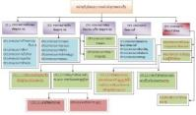

ผลงานการจัดการความรู้ที่ผ่านมา
กรมช่างโยธาทหารเรือ ระดับดีเลิศ ๔ ปีซ้อน
ปีงป. | คะแนนในการจัดการความรู้ | ลำดับที่
58 | 49.3 | 36
59 | 97 | 1
60 | 91.4 | 5
61 | 94 | 2
62 | 91.92 | ระดับบูรณาดีเลิศ

Slide 13
ผลงานการพัฒนาคุณภาพการบริหารจัดการภาครัฐที่ผ่านมา
กรมช่างโยธาทหารเรือ ระดับคะแนนรวมอันดับที่ ๑ส่วนยุทธบริการ
ปีงป. | คะแนน PMQA
59 | 84
60 | 88
61 | 86.6
62 | คะแนนรวมอันอับที่ ๑

Slide 14

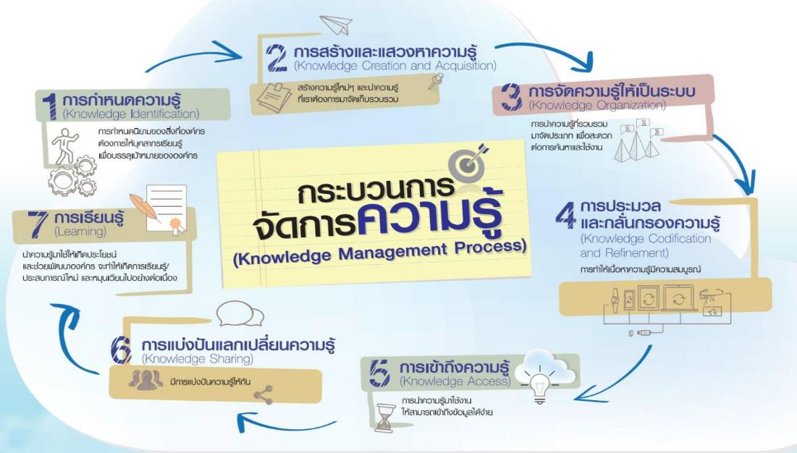

แนวทางการจัดการความรู้ (KM) ชย.ทร.
ระดับดีเลิศปีที่ ๔ ติดต่อกัน

Slide 15
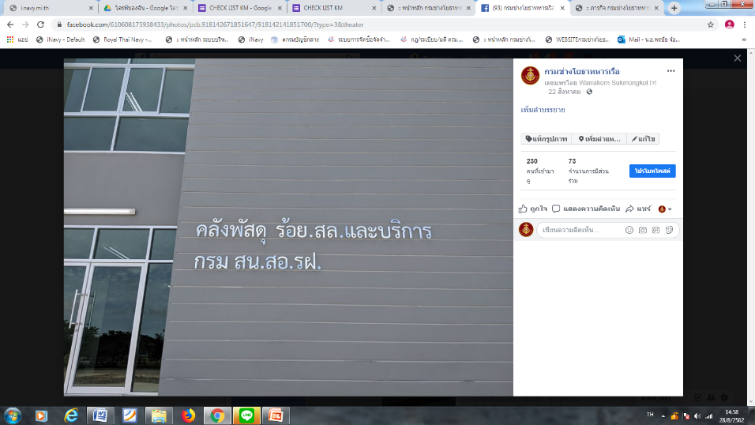

แสดงช่องทางการจัดเก็บผลงาน
ช่องทางจัดเก็บผลงาน เฟสเพจ ชย.ทร.

Slide 16
ตัวชี้วัดด้านต่าง ๆ
ผลลัพธ์ด้านประสิทธิผลและการบรรลุภารกิจ
ผลลัพธ์ด้านการให้ความสำคัญกับผู้รับบริการและผู้มีส่วนได้ส่วนเสีย
ผลลัพธ์ด้านการให้ความสำคัญกับผู้รับบริการและผู้มีส่วนได้ส่วนเสีย
ผลลัพธ์ด้านการมุ่งเน้นบุคลากร
ผลลัพธ์ด้านการนำองค์การและการกำกับดูแล
ผลลัพธ์ด้านงบประมาณ การเงินและการเติบโต
ผลลัพธ์ด้านประสิทธิผลของการะบวนการและการจัดการห่วงโซ่อุปทาน

Slide 17
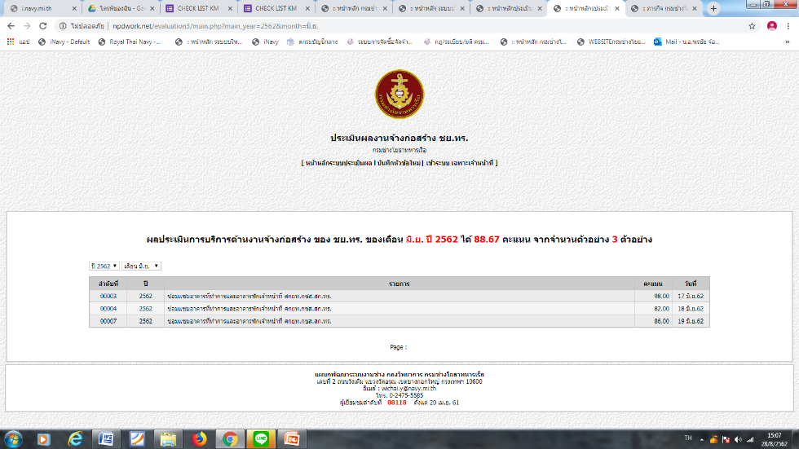
ผลการประเมินความพึงพอใจผู้รับบริการ และช่องทางการจัดเก็บ
ช่องทางจัดเก็บผลการประเมิน ระบบประเมินผล ชย.ทร.

Slide 18
ปัญหาที่เกิดขึ้นในการปฏิบัติงาน และแนวทางแก้ไขที่จะดำเนินการ
ลำดับที่ | ปัญหา | แนวทางแก้ไข | ความถี่ที่เกิด | ผลกระทบ
1 | แบบ ประมาณขัดแย้ง | จัดให้มีระบบ RECHECK | 10 ครั้ง/ปี | รุนแรง / งานล่าช้า

Slide 19
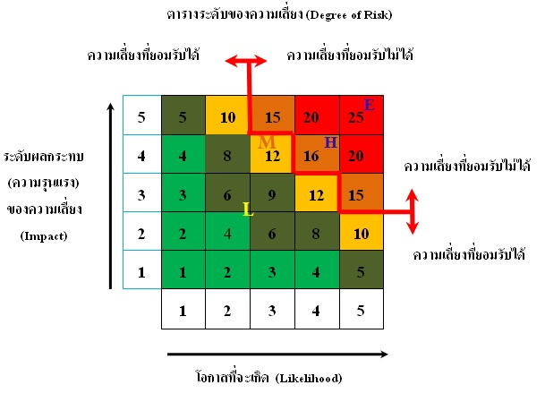
มีการบริหารความเสี่ยงกับปัญหาที่เกิดขึ้น

Slide 20


คู่มือปฏิบัติงานที่มีอยู่ ที่ได้รับการอนุมัติ และ ที่จะต้องจัดทำ
ลำดับที่ | คู่มือปฏิบัติงานที่จำเป็น | ทำแล้ว | อนุมัติแล้ว | เผยแพร่แล้ว
1 | คู่มือบริหารสัญญา
 | คู่มือเทคนิคควบคุมงานก่อสร้าง

Slide 21
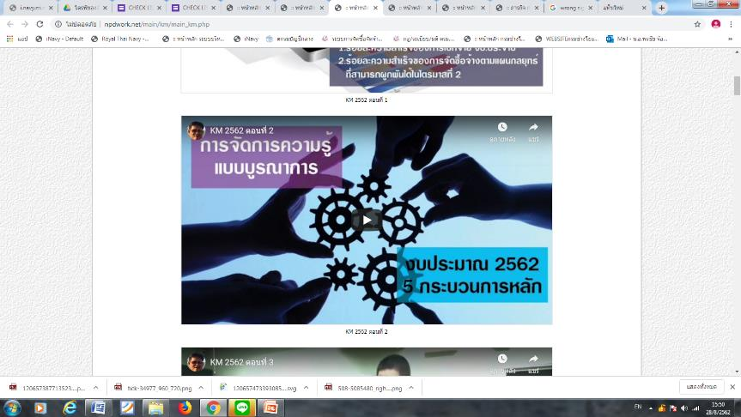
แสดงคลิปประกอบคู่มือการปฏิบัติงาน การให้บริการ

Slide 22
แสดงการแบ่งหมวดหมู่องค์ความรู้ของแผนก
ลำดับที่ | หมวดหมู่องค์ความรู้ | ทำแล้ว | อนุมัติแล้ว | เผยแพร่แล้ว
1 | ระเบียบการบริหารสัญญา
 | เทคนิคก่อสร้างงานโครงสร้าง
 | เทคนิคก่อสร้างงานไฟฟ้า
 | เทคนิคก่อสร้างงานระบบประปา

Slide 23
แผนการจัดการความรู้ว่า จะทำเรื่องอะไร โดยกลุ่มใด เมื่อไร พร้อมความก้าวหน้า
ลำดับที่ | กิจกรรม | ผู้รับผิดชอบ | กำหนดเสร็จ | ความก้าวหน้า
1 | จัด morning talk |  |  | แล้วเสร็จ
2 | ทบทวนคู่มือปฏิบัติงาน |  |  | แล้วเสร็จ
3 | แก้ปัญหาแรงงานต่างด้าว
4 | จัดประกวดนวัตกรรมในแผนก
ความก้าวหน้า = 2/4 * 100 = 50%

Slide 24
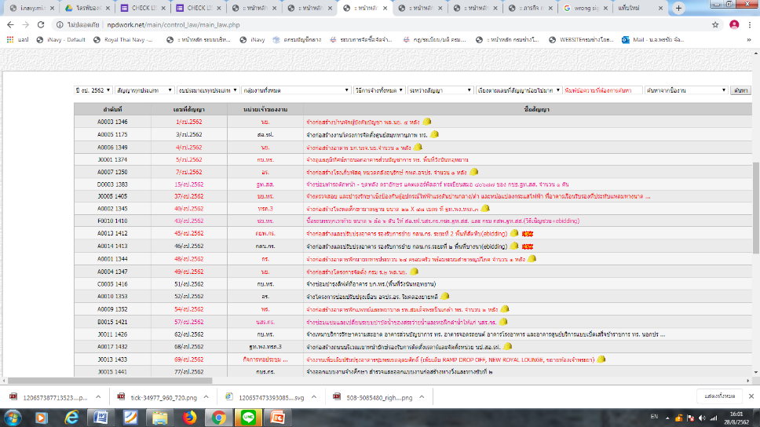
แสดง ฐานข้อมูล งานสำคัญของแผนก ในระบบสารสนเทศ

Slide 25
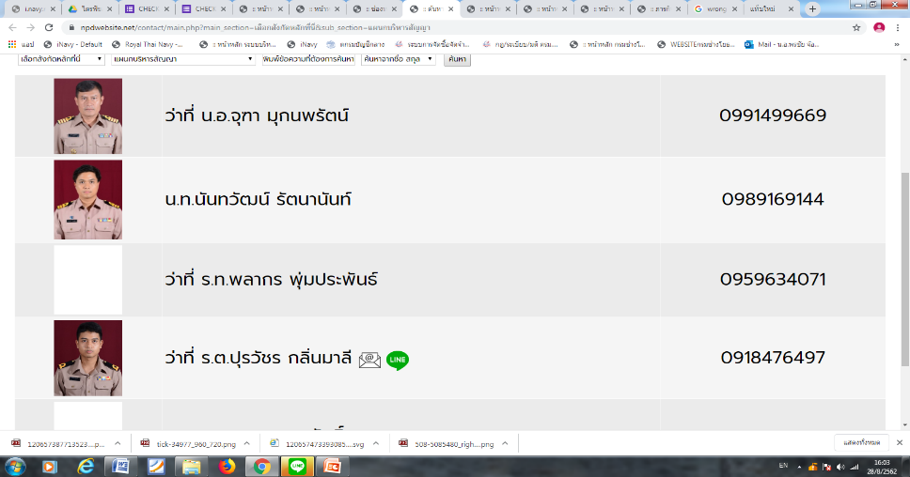
มีเบอร์โทรและรูปภาพบุคคลในแผนกใน NPD SMART CONTACT ครบถ้วน
ขาด = 2/20 * 100 = 10%

Slide 26
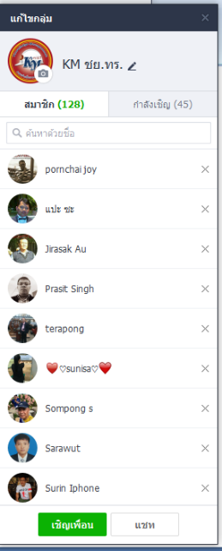
คนในแผนกอยู่ใน ไลน์ KM ชย.ทร.ครบถ้วน
ขาด = 2/20 * 100 = 10%

Slide 27
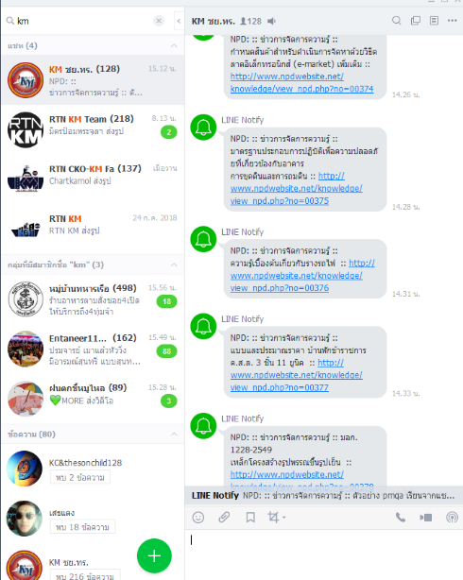
มีการแชร์องค์ความรู้ ในไลน์ KM ชย.ทร. อย่างต่อเนื่อง
แชร์เฉลี่ยสัปดาห์ละ 7 เรื่อง

Slide 28
มีการใช้งาน ฐานข้อมูล ที่ ชย.ทร. จัดทำอย่างต่อเนื่อง

Slide 29
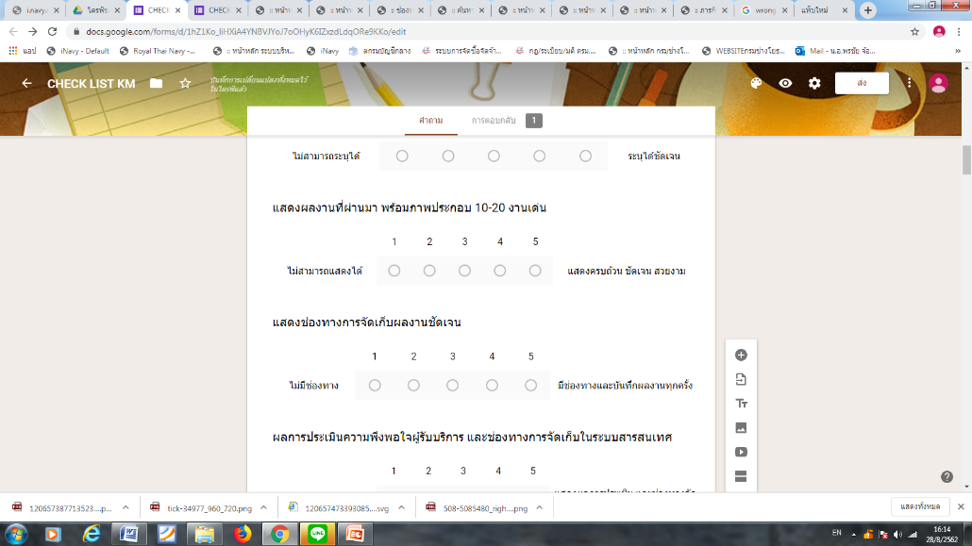
มีการประยุกต์ใช้ google form กับงานในแผนก
https://forms.gle/U9SP6WCSSoeLy9hGA

Slide 30
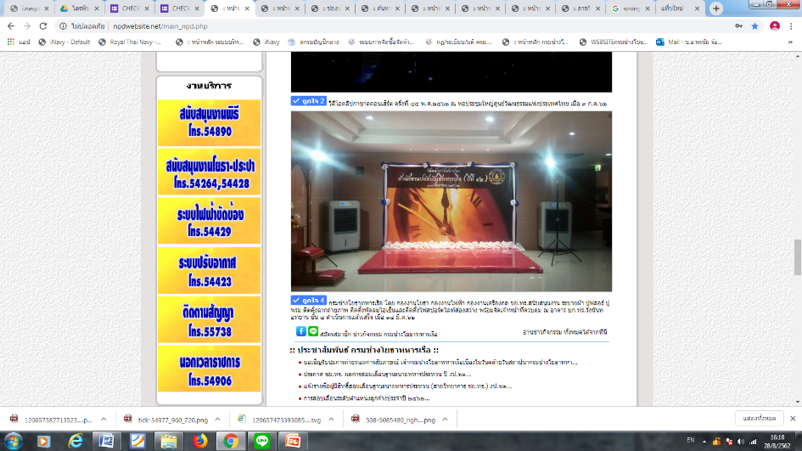
มีการใช้งานในเว็ป ระบบงานของ ชย.ทร. อย่างต่อเนื่อง

Slide 31
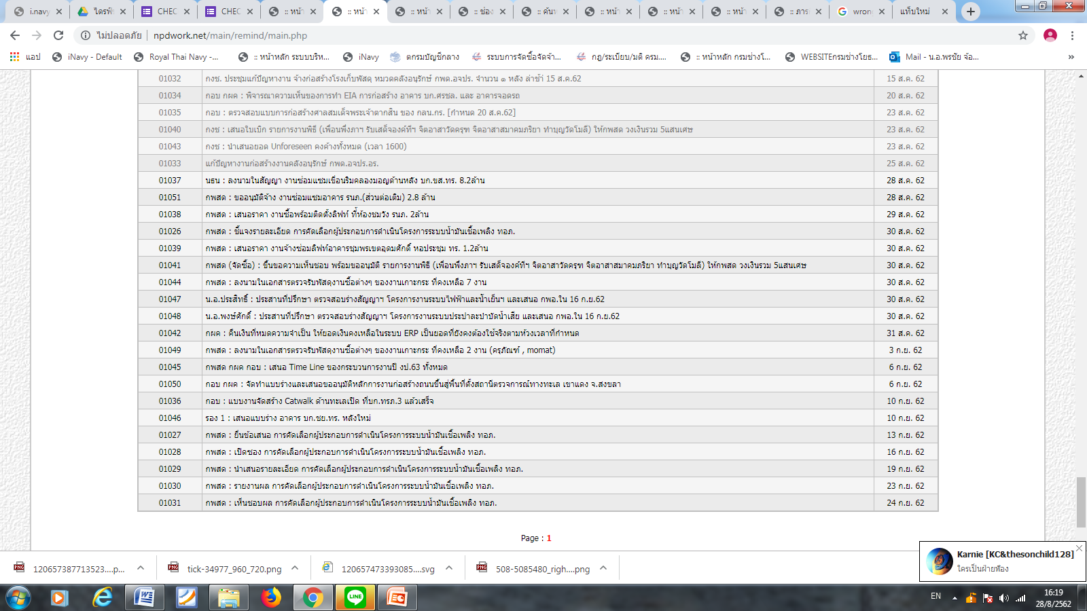
มีการใช้งานระบบ NPD SMART ALERT

Slide 32
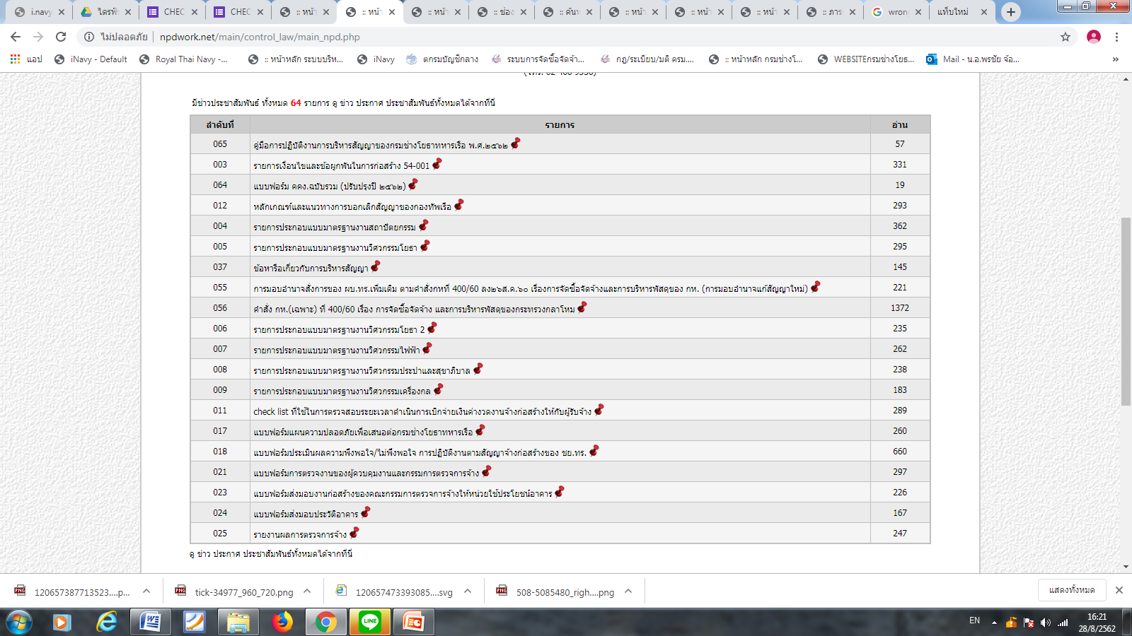
มีการจัดเก็บองค์ความรู้ไว้ในระบบสารสนเทศของ ชย.ทร.

Slide 33
มีการแสวงหาความรู้นอกองค์กรและนำมาเผยแพร่

Slide 34
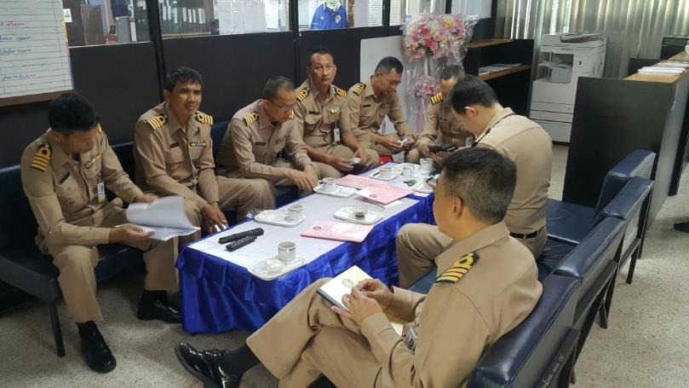
มีการจัดให้มี ชั่วโมงการทำ KM
ทำทุกวันพฤหัสบดี หลังแถว ทุกสัปดาห์

Slide 35
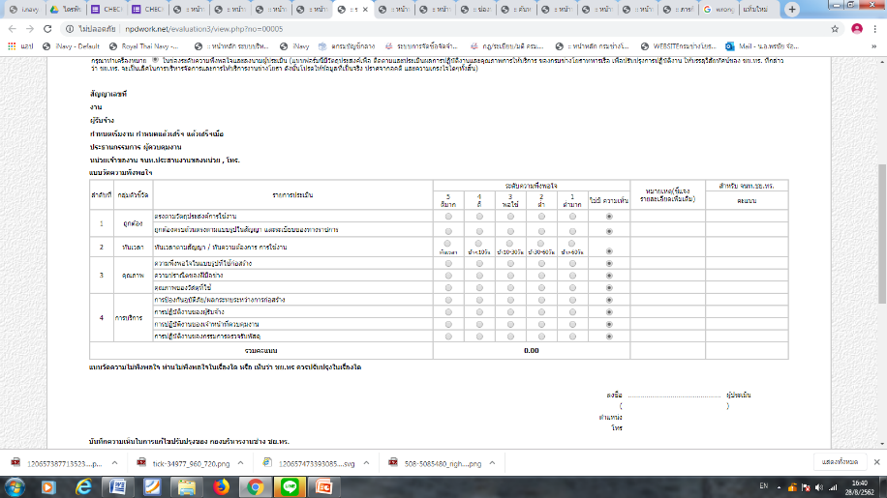
มีการกรอกแบบฟอร์มประเมินผลในระบบ NPD EVALUATE
ทำทุกครั้งที่งานแล้วเสร็จ

Slide 36

มีการสรุปรายงานผลให้ผู้บังคับบัญชาเป็นรายเดือน รายไตรมาส
แสดงตัวอย่าง

Slide 37


มีการจัดทำหรือนำมาปรับปรุงคู่มือปฏิบัติงานทุกครั้งที่ปฏิบัติงาน
แสดงตัวอย่าง

Slide 38
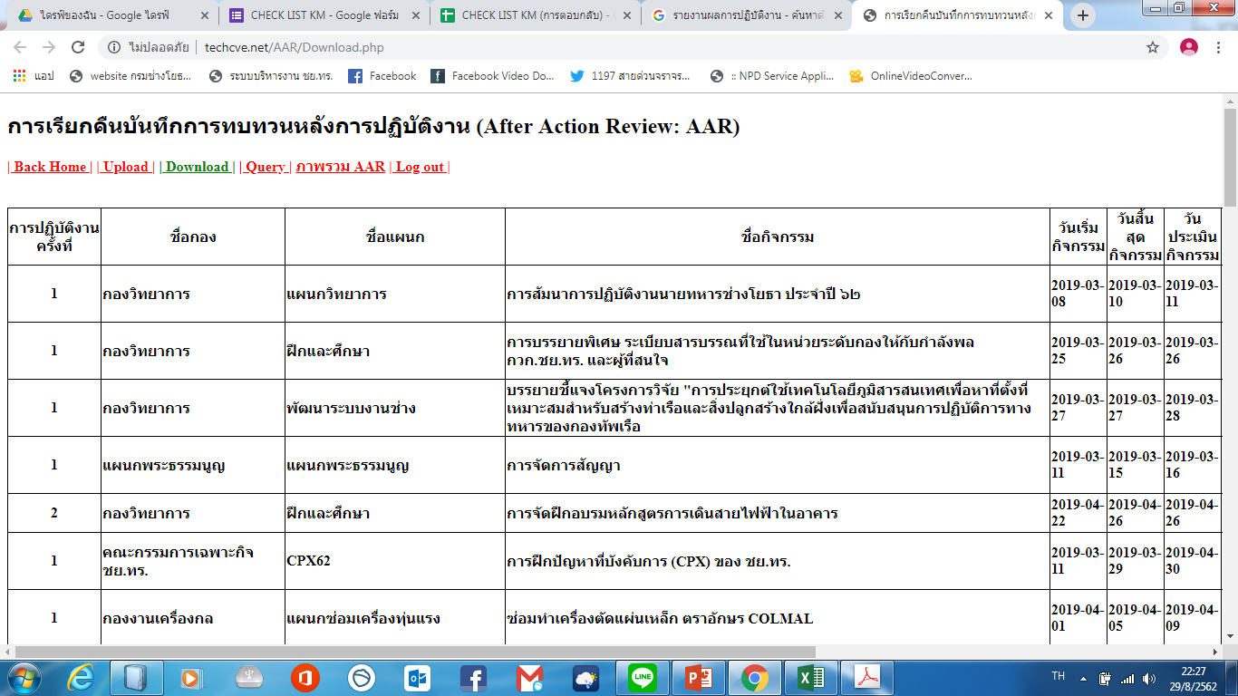
มีการจัดทำ AAR ทุกครั้งที่ปฏิบัติงานเสร็จ
แสดงตัวอย่าง

Slide 39
มีการจัดทำ AAR ทุกครั้งที่ปฏิบัติงานเสร็จมีการรายงานผล AAR ให้กรม รับทราบทุกเดือน
แสดงตัวอย่าง

Slide 40
มีการบันทึก AAR ในระบบที่ ชย.ทร. จัดทำขึ้นอย่างต่อเนื่อง
แสดงตัวอย่าง

Slide 41
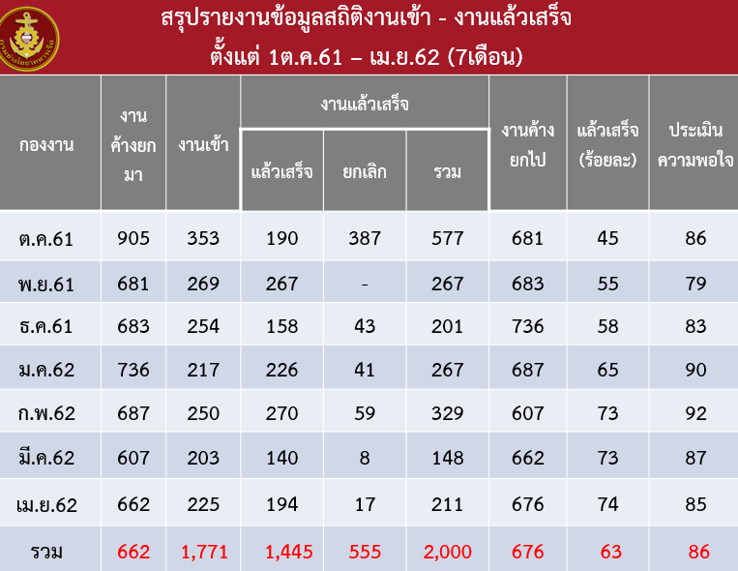
มีการเก็บสถิติการปฏิบัติงาน ตัวชี้วัด และรายงานอย่างต่อเนื่อง
แสดงตัวอย่าง

Slide 42
มีการนำผลจากการประเมินผลมาใช้แก้ปัญหาการปฏิบัติงานอย่างเป็นรูปธรรมและสามารถแสดงตัวอย่างได้ 5 ตัวอย่าง
แสดงตัวอย่าง

Slide 43
บุคลากรมีความสามารถเพิ่มขึ้น แสดงตัวอย่างได้จำนวน 1-5 คน
ลำดับที่ | ชื่อ | ขีดความสามารถที่เพิ่มขึ้น
1
2
3
4
แสดงตัวอย่าง

Slide 44
นวัตกรรม

Slide 45
มีนวัตกรรมที่ แผนกพัฒนาขึ้นเอง กี่อย่างในรอบปีที่ผ่านมา (แสดงตัวอย่าง)
ลำดับที่ | ชื่อนวัตกรรม | พัฒนาโดย
1
2
3
4

Slide 46


นวัตกรมที่จัดทำขึ้น เป็นผลงานของแผนกเอง หรือนำของคนอื่นมาประยุกต์ใช้
ลำดับที่ | ชื่อนวัตกรรม | พัฒนาเอง
1
2
3
4

Slide 47
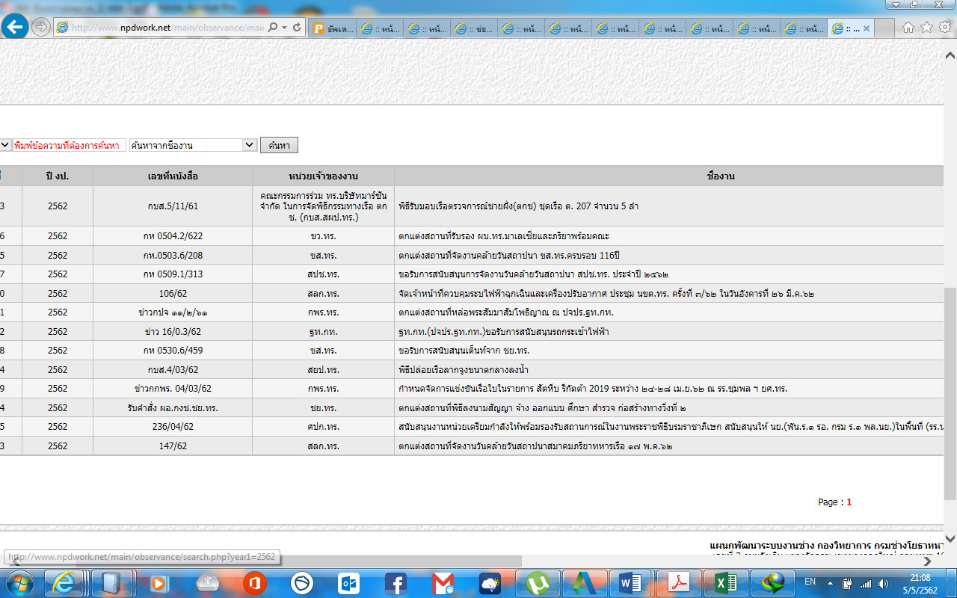
นวัตกรรมดังกล่าวได้ทดลองใช้มาแล้ว และมีการประเมินผล
แสดงตัวอย่าง

Slide 48

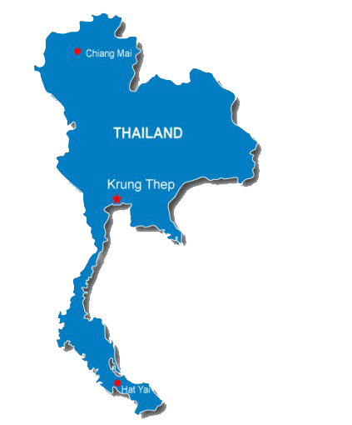

ระดับประโยชน์ของนวัตกรรม / ระดับของการแก้ปัญหา

Slide 49

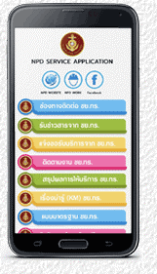

ระดับความก้าวหน้า เทคโนโลยี ของ นวัตกรรม

Slide 50

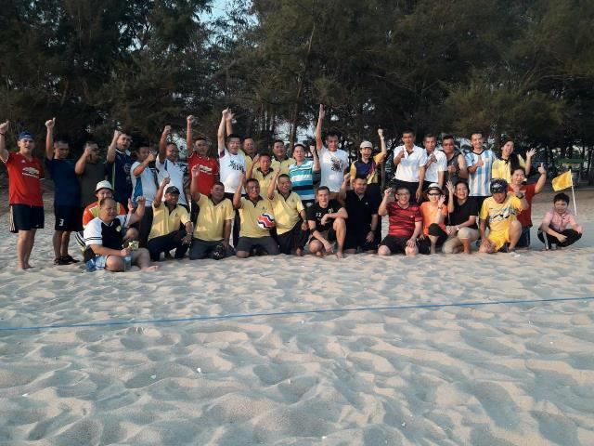
จบการบรรยาย

